Slide 1

El Dinero
Prof. Freddy Hervias Vargas

Slide 2
Saberes previos
¿Qué funciones cumple el dinero en su vida diaria?
¿Han escuchado hablar de criptomonedas? ¿Qué creen que las diferencias del dinero en efectivo?
¿Qué relación creen que existe entre el dinero y los cambios de precios en la economía?
¿De donde obtiene un país su moneda y billetes?

Slide 3
Propósito de la sesión
Explica las funciones principales del dinero en la economía.
Describe la Ley de Gresham y su aplicación en la economía moderna.
Analiza el papel de los bancos centrales en la regulación monetaria.

Slide 4
¿Qué es el dinero?
Cualquier cosa que los miembros de una comunidad estén dispuestos a aceptar como pago de bienes y deudas.
Un medio de intercambio de aceptación general.
Es todo medio de pago de aceptación general empleado en la circulación de bienes y servicios en una sociedad.

Slide 5
El dinero juega un rol esencial en la vida cotidiana. Herodoto, el gran historiador griego, atribuye la invención del dinero a los habitantes de Lydia, un pueblo de Asia Menor, en las costas del mar Egeo (entre Grecia y Turquía), monedas hechas de una aleación de oro y plata (S. VIII a. C.), con la imagen de un león, que era el símbolo del pueblo. Así mismo, la palabra moneda deriva del latín moneta, que era el apodo de la diosa Juno, porque en su templo, en Roma, se acuñaban las monedas. Por otro lado, la palabra dinero deriva del latín denarium, que era una moneda utilizada por los romanos.

Slide 6

Historia y Evolución del Dinero
Trueque: Primer sistema de intercambio de bienes y servicios.
Dinero Mercancía: Usos de metales preciosos como oro o plata.
Dinero Fiduciario: Monedas y billetes emitidos por el gobierno, sin valor intrínseco pero aceptados por la confianza en el sistema.
Dinero Digital y Criptomonedas: Nuevas formas de dinero impulsadas por la tecnología y la globalización.

Slide 7

Características del dinero
Durabilidad; de material resistente y durable, que no se deteriore.
Portabilidad; de fácil transporte, con peso y tamaño óptimos para poder trasladarlos con facilidad.
Uniformidad; u homogeneidad, es decir, las monedas y billetes de la misma denominación deben tener las mismas características.
Divisibilidad; debe tener múltiplos y submúltiplos, para poder realizar diversos pagos.
Reconocimiento; pues si no fuese fácil de reconocer, las personas tendrían dificultad para establecer si dicho dinero es falso o verdadero.

Slide 8
Funciones del dinero
Facilita el comercio y la producción: Permite la especialización y el intercambio eficiente de bienes y servicios.
Promueve la inversión y el ahorro: Las personas pueden ahorrar dinero y utilizarlo en inversiones.
Estabilización económica: Los bancos centrales controlan el suministro de dinero para influir en la inflación y el crecimiento económico.
Base para el sistema financiero: Fundamenta el crédito, los préstamos y otros instrumentos financieros.

Slide 9
Valores del dinero
Posee dos valores:
Intrínseco: es el valor que tiene el dinero por sí mismo y puede ser: real o físico y nominal o legal.
Extrínseco: es el que tiene por su capacidad de compra o poder adquisitivo.

Slide 10
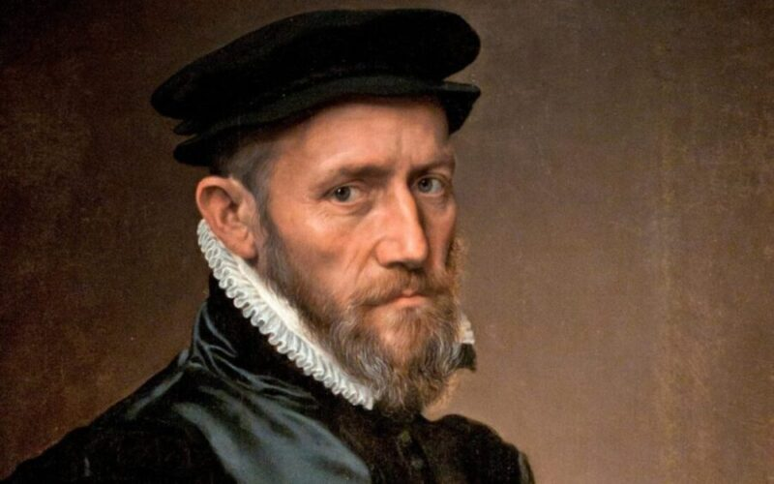
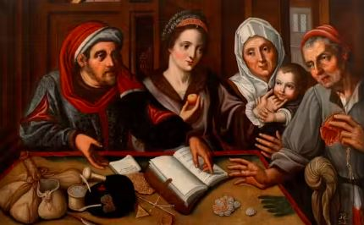
0
Ley de Gresham
Ley de Gresham Sir Thomas Gresham (Londres, 1519 – 1579), comerciante y financiero inglés que trabajó para el rey Eduardo VI de Inglaterra y para la reina Isabel I, propuso la ley que lleva su apellido, principio según el cual, cuando en un país circulan simultáneamente dos tipos de monedas de curso legal, y una de ellas es considerada por el público como «buena» y la otra como «mala», la moneda mala siempre expulsa del mercado a la buena.

Slide 11
Aplicación en la Economía Moderna
Aunque la Ley de Gresham se formuló en un contexto de monedas metálicas, su principio también puede aplicarse a otros escenarios, como:
Billetes de diferentes valores en tiempos de inflación: Las personas suelen gastar rápidamente el dinero que pierde valor, mientras intentan conservar activos o divisas más estables.
Criptomonedas y monedas fiduciarias: En países con alta inflación, la gente puede preferir usar la moneda local (más débil) para el gasto diario, mientras ahorran en criptomonedas o en una divisa más fuerte (como el dólar estadounidense).

Slide 12
Tipos de Dinero en la Economía Moderna
Dinero en efectivo: Monedas y billetes en circulación.
Dinero bancario: Depósitos en bancos, cuentas corrientes y de ahorro.
Dinero digital: Tarjetas de crédito, transferencias electrónicas, pagos móviles.
Criptomonedas: Bitcoin, Ethereum y otras criptomonedas descentralizadas.

Slide 13
El Papel de los Bancos Centrales
Control de la inflación: Uso de políticas monetarias para regular el valor del dinero.
Tasas de interés: Influye en el costo del dinero prestado y la inversión.
Emisión de dinero: Controla la cantidad de dinero en circulación.
Regulación financiera: Supervisa el sistema
financiero para evitar crisis económicas.

Slide 14
Impacto del Dinero en la Economía Global
Comercio Internacional: El dinero facilita el comercio entre países, promoviendo el crecimiento económico global.
Tipos de Cambio: El valor de una moneda en comparación con otras afecta el comercio y la economía de los países.
Globalización Financiera: La movilidad del dinero y la inversión permite un flujo rápido de capitales en los mercados globales.

Slide 15
Retos Actuales en el Sistema Monetario
Inflación y Deflación: Problemas económicos que afectan el poder adquisitivo.
Desigualdad Económica: La acumulación de riqueza en pocos individuos.
Criptomonedas y Descentralización: Nuevas tecnologías que desafían los sistemas monetarios tradicionales.
Crisis Financieras: Impacto de burbujas y recesiones en la economía global.

Slide 16
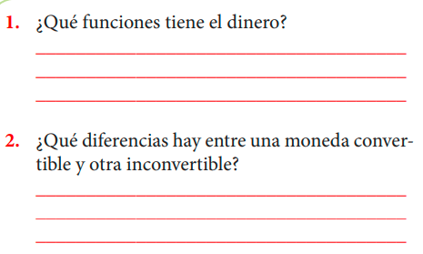

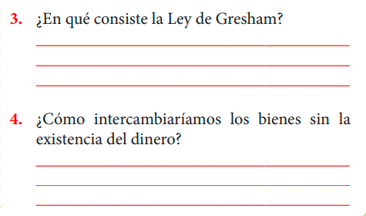
Retroalimentación

Slide 17
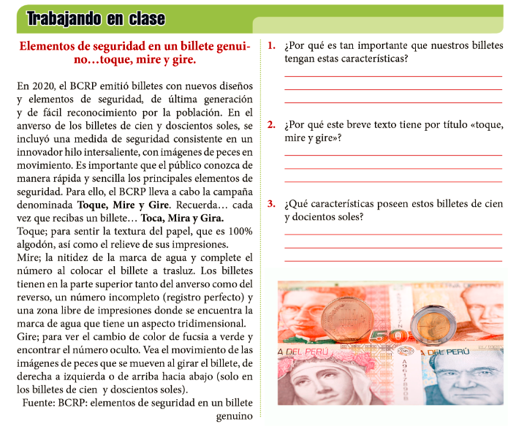
Trabajando en clase

